Slide 1

智烤管家
——基于健康评估的烤房用投管一体化解决方案
1库见底 - 2模决策 - 3智落地 - 4队长效
让每一座烤房，都有一份“健康档案”
宜昌市烟草公司 智同道合创客小组

Slide 2


Slide 3
烟农 3 大愁
源于烟区一线的真实调研与实践思考
01
02
03
想用，调不到
想修，等不及
想问，问不明
空房在哪、距离多远、何时能用，
烟农心里没数
找谁报修、谁来抢修、多久恢复，
烟农心里着急
状态如何、谁在管、进度到哪，
烟农心里没底
烟农感受到的是“用、修、问”，管理端真正要补的是“用、投、管”。

Slide 4
三愁背后，是 3 大管理问题
从烟农感受出发，烤房管理缺的是资源调度、投入决策和管护运维
01
资源调度
缺少数字支撑
02
基础设施投入
缺少量化依据
03
管护运维
缺少闭环约束与智能工具
底数不清｜状态不明｜调剂靠电话
修谁｜建哪｜投多少，缺少模型比较
责任不清｜流程不闭环｜队伍资金难统筹
解决方案
解决方案
解决方案
智用
智投
智管
三类问题不是三个孤岛，而是一件事：缺少一套“用投管一体化”的数字能力。

Slide 5

一套“1234”解决方案
4
队长效
3
智落地
技术｜抢修｜养护｜综合
2
模决策
智用｜智投｜智管
1
库见底
健康评估｜发展导引
一房一档｜底数清楚
从“借不到、修不准、问不清”，走向“看得见、算得清、管得住”

Slide 6
1库见底：先把“家底”变成可用数据
让每一座烤房都有一份动态更新、全过程可溯的档案
01
02
03
现场采集
标准判定
一房一档
加热 / 散热 / 自控 / 附属，18个关键部件
正常 / 损坏 / 缺失；优良 / 一般 / 较差
基础信息 / 部件状态 / 维修记录 / 用户评价
真实系统 · 烤房智管工作台
从“有一张表”变成“一房一档、状态可见、记录可追溯”
2442座
22个应用
6类报表
全口径建档
低代码采集
业务分析
18个部件用于数据归集，12个关键部件进入健康模型计算

Slide 7
1库见底：把2442座烤房变成“可计算资产”
一页讲清：怎么采、怎么判、怎么归档、怎么持续更新
2442座
22个应用
6类报表
全口径建档
低代码采集
业务分析
第一步：现场采集
第二步：统一判定
第三步：一房一档
采
判
档
手机拍照 / GPS / 表单
4大部位 · 18个关键部件
正常 / 损坏 / 缺失
名称、坐标、缺失项同步校验
基础信息 / 部件状态
使用、维修、评价统一归档
采得到
判得准
查得清
业务持续回写： 调剂、报修、验收、评价发生一次，档案更新一次，后续模型直接调用同一套数据。
18个部件完整建档 · 12个关键部件进入健康模型计算
记忆点｜不是再做一张表，而是把“做业务”本身变成持续产数。
05/20

Slide 8
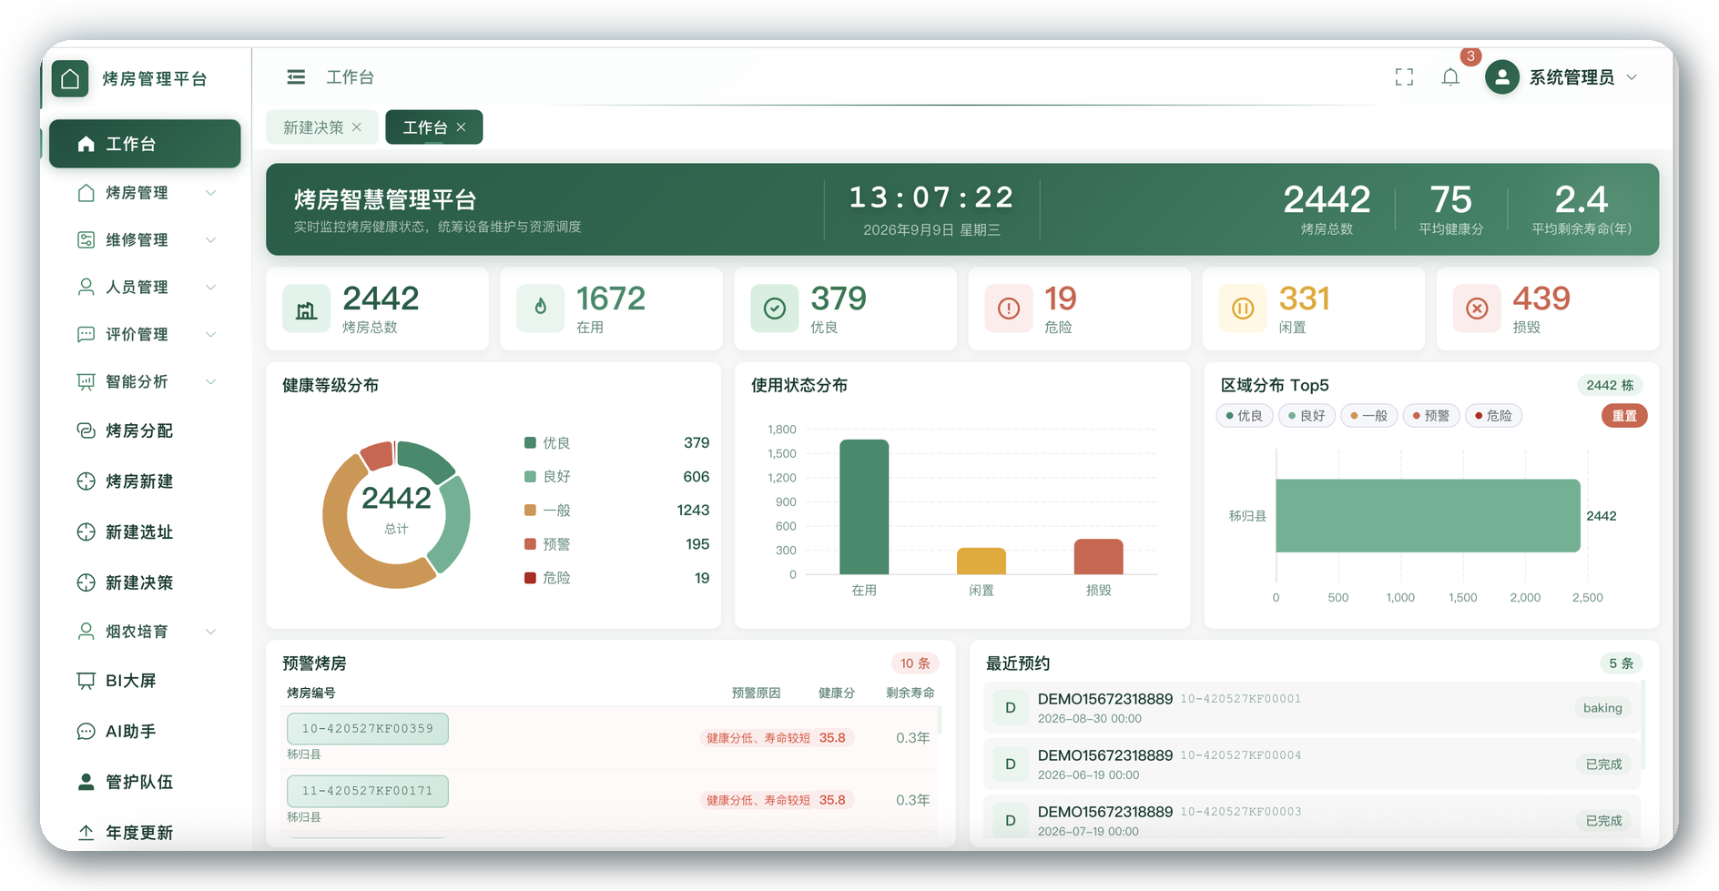
1库见底：先把“家底”变成可用数据
让每一座烤房都有一份动态更新、全过程可溯的档案
01
02
03
现场采集
标准判定
一房一档
加热 / 散热 / 自控 / 附属，18个关键部件
正常 / 损坏 / 缺失；优良 / 一般 / 较差
基础信息 / 部件状态 / 维修记录 / 用户评价
真实系统 · 烤房智管工作台
从“有一张表”变成“一房一档、状态可见、记录可追溯”
2442座建档 · 状态分布 · 预警待办 · 工单闭环
18个部件用于数据归集，12个关键部件进入健康模型计算

Slide 9
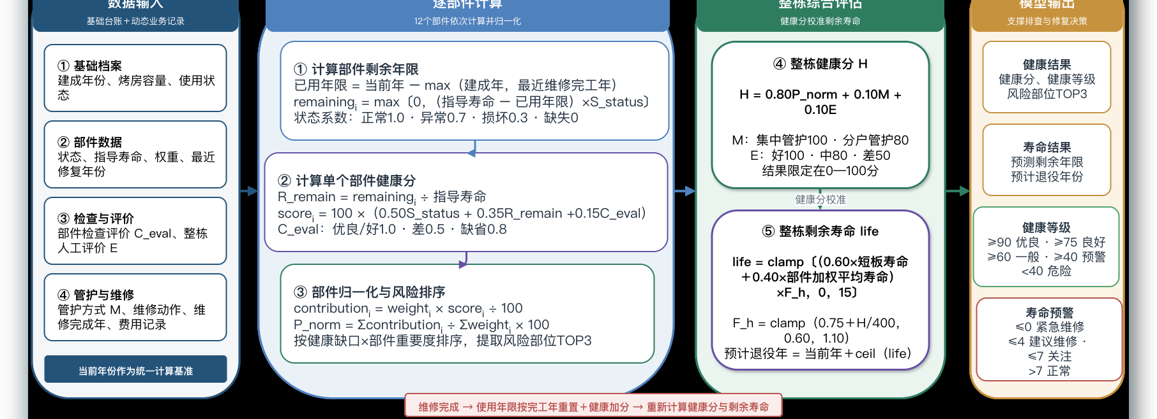
2模① 烤房健康评估：从打分到维修优先序
不是为了“打分”，而是把风险变成可执行的维修优先序
01
02
03
评价输入
AHP综合评分
60分安全预警
部件状态80% / 管护情况10% / 现场评价10%
12部件权重 / 威布尔寿命 / 健康校准
健康分 / 五级分层 / 风险部位排序
真实模型 · 健康评估计算链
输入 → 12部件权重 → 寿命拟合 → 健康分 → 风险优先序
讲公式只讲一句，画面负责证明“模型真的算起来了”
低于60分进入预警 / 危险清单；威布尔分布用于部件剩余寿命拟合

Slide 10
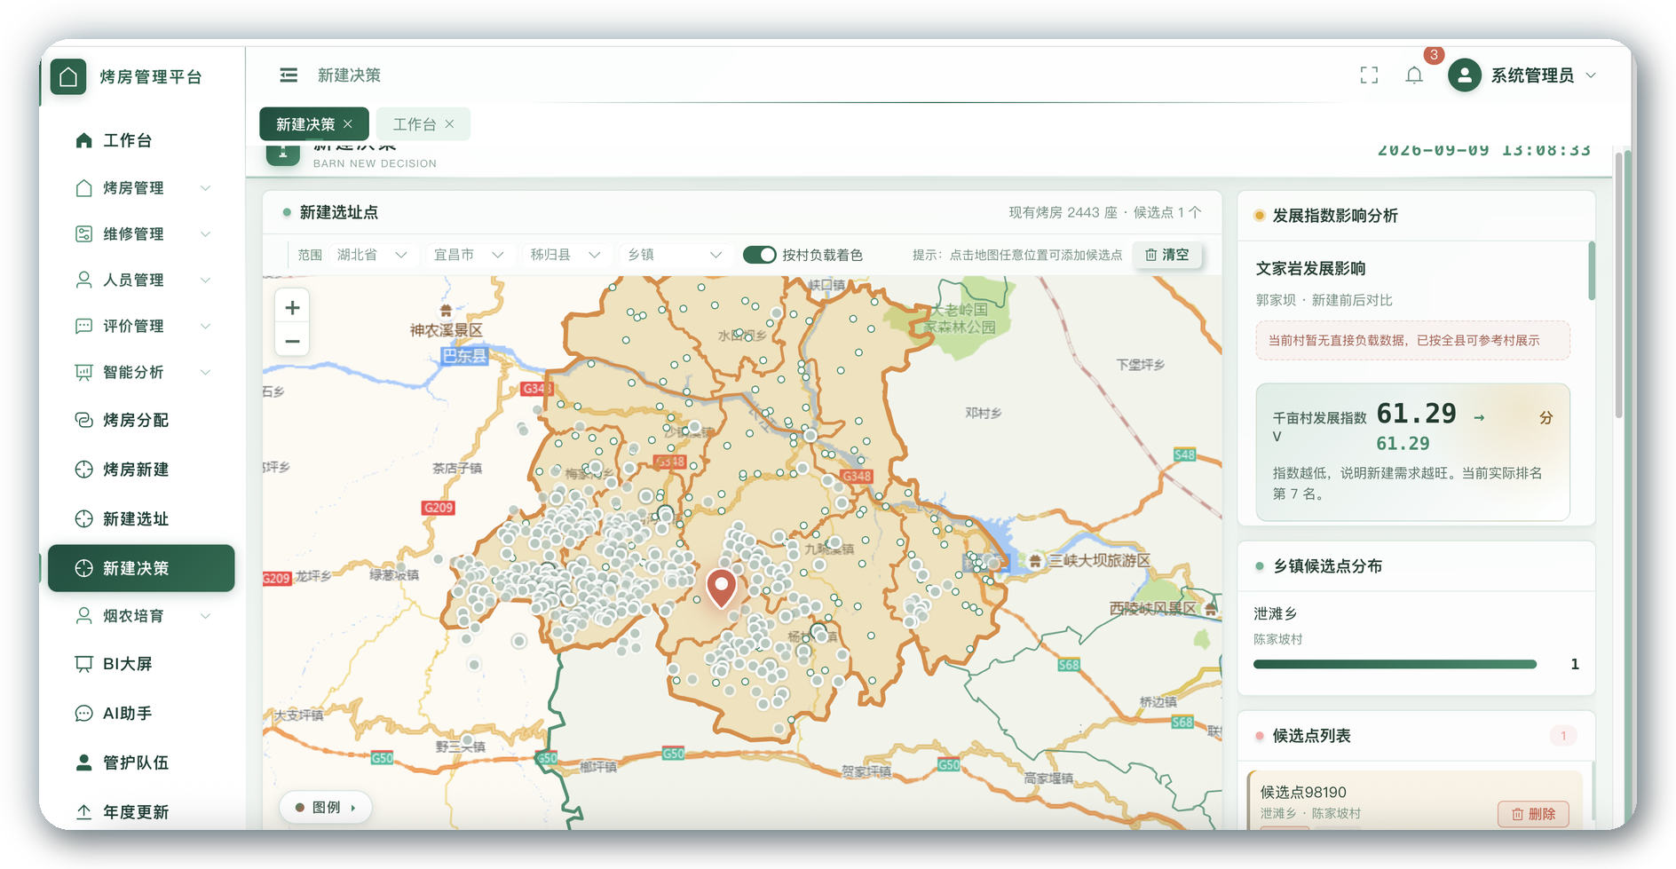
2模② 千亩村发展导引：先算有效烤能，再找真实缺口
先用健康结果折算村级有效烤能，再判断哪里真缺、缺多少、建哪里
01
02
03
算有效烤能
判真实缺口
做情景推演
单栋健康 / 健康折损 / 村级能力
种植规模 / 产业趋势 / 集体经济 / 管护能力 / 政策适配
AHP+熵权组合赋权 / TOPSIS排序
真实决策 · “哪里真缺、建哪里”
地图把候选点、发展指数、缺口和排序同时放到一个决策界面
不是“看有多少栋”，而是先折算有效烤能，再决定是否新增。
把“有多少栋”改成“有多少有效烤能”，再决定哪里建、建多少

Slide 11
2模决策：健康评估 + 发展导引
模型1回答“谁最该修”，模型2回答“哪里真缺、要不要建”
模型① 健康评估
模型② 发展导引
2
3
1
2
3
1
双模耦合输出
真实缺口
建设情景
部件体检
风险分层
维修优先序
有效烤能
需求对比
缺口识别
多情景推演
投入评估
发现隐患
量化评分
60分预警
待修高危
轻重缓急
科学排序
可用产能
动态测算
该修哪栋
该补哪里
该建多少
让维修有依据、投入有方向、新建有测算

Slide 12
3智落地：模型算完，更要真正跑起来
管理部门、烟农 / 技术员、合作社 / 管护队各有自己的业务入口
02
03
01
智投
智管
智用
修复清单
派单处置
找房调剂
巡检养护
一键报修
点位推演
投入复盘
评价回写
进度反馈
业务发生
数据回库
模型再算
决策优化
智用把服务送到烟农手里，智投把模型变成决策清单，智管把结果沉淀回数据

Slide 13
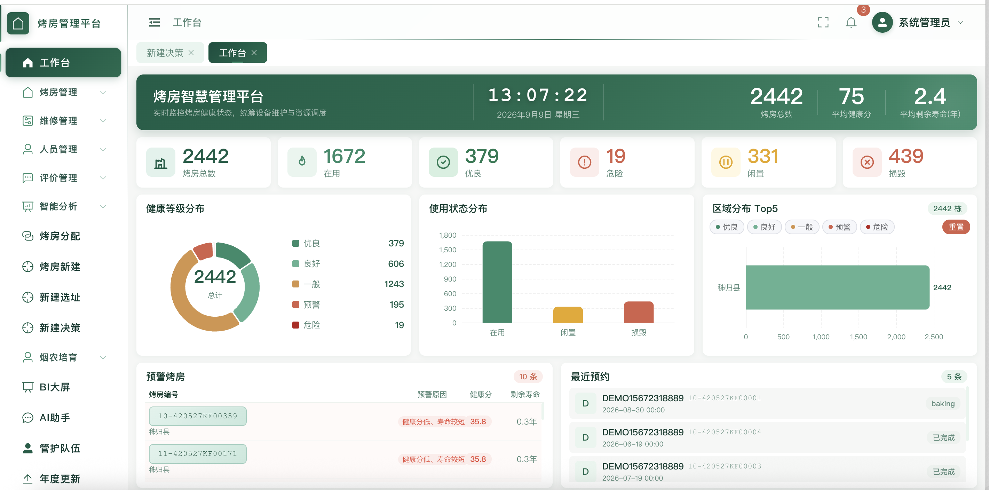
3智① 智用：找房、报修，不再靠一圈电话
周边烤房可查、维修过程可见、评价结果回写
02
03
一键报修
04
评价回写
01
找空闲房
预约调剂
现场录屏 00:25
预约调剂 · 一键报修 · 进度闭环
18次报修
全部<3h
双向评价
真实记录
闭环处置
结果回写

Slide 14
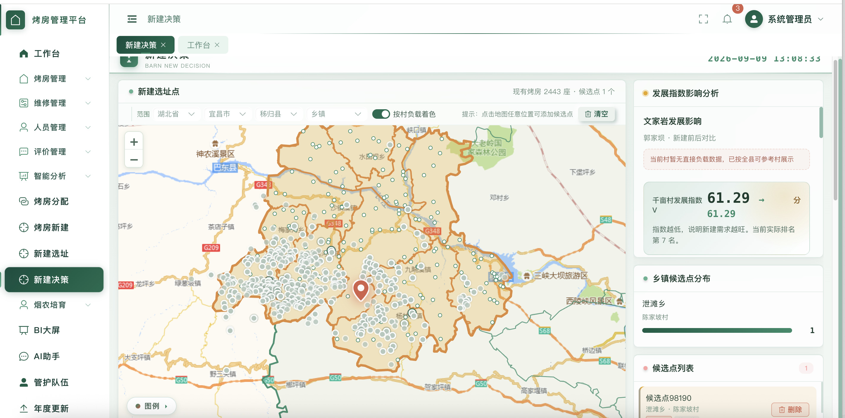
3智② 智投：投入有据可依，布局贴合需求
双模研判直接形成年度升级清单和新建点位建议
02
缺口识别
03
选址推演
04
效果复盘
01
存量体检
真实决策界面
340+
低于60分预警对象
先盘活存量
再精准修复
仍有缺口才新增
从“凭感觉”变成“凭数据”，让资金投到最该投的地方

Slide 15
3智③ 智管：让每一座烤房都有可追溯的生命周期
从建档、巡检、维修到评价回写，全部沉淀为长期资产数据
01
建档
02
巡检
一房一档 / 责任到人
状态更新 / 风险发现
全生命周期档案
数据不断档 · 责任不断链
04
评价回写
03
维修
验收评价 / 数据回写
工单闭环 / 备件留痕
智管不是管一次，而是让数据、责任和资金跟着烤房走完整个生命周期

Slide 16
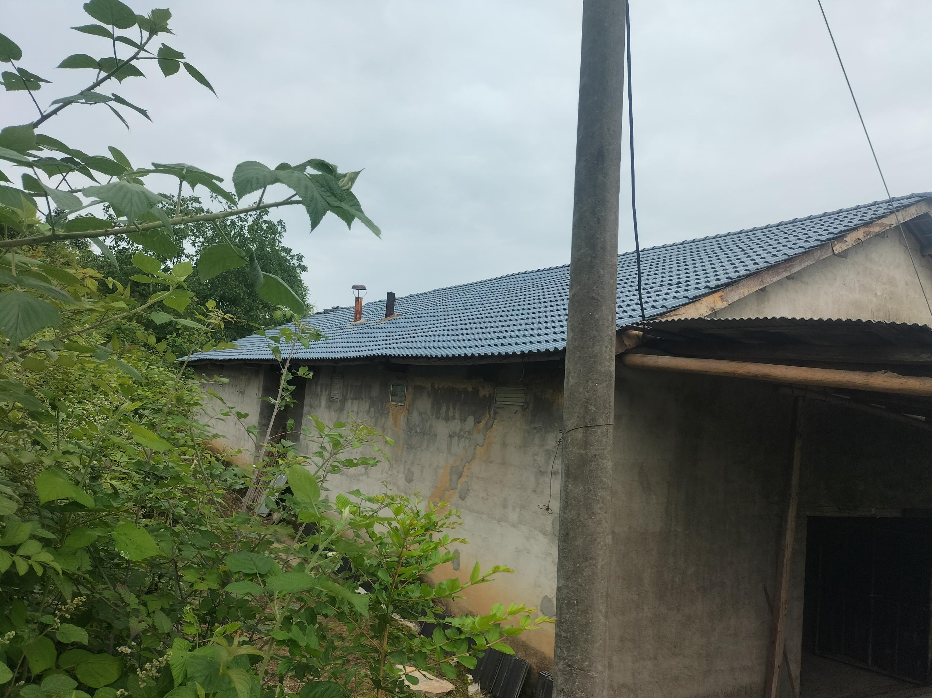
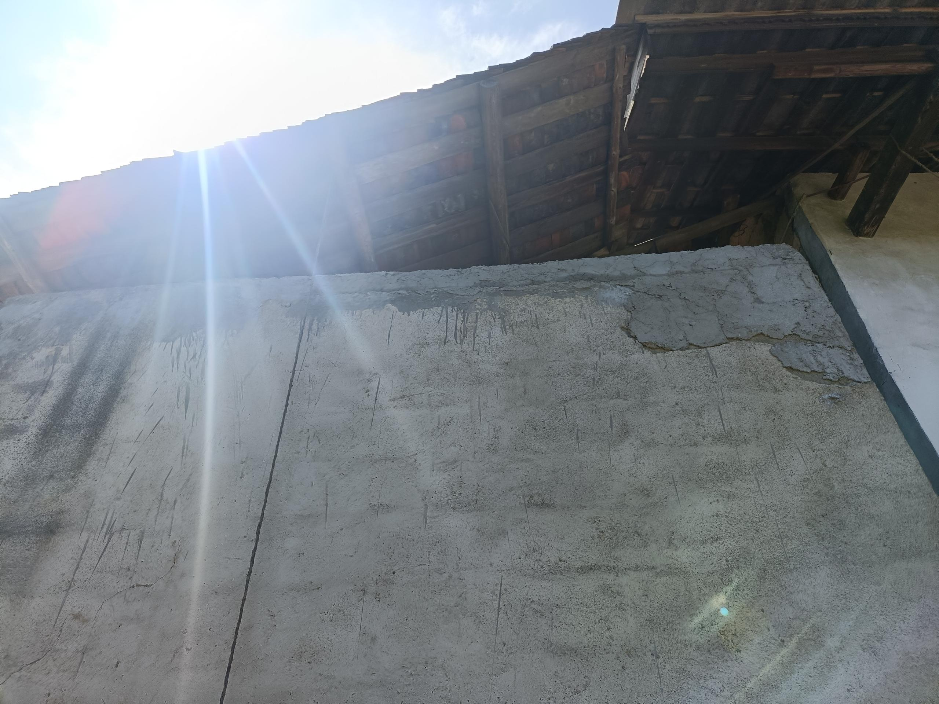
4队① 四支队伍：线下有人接住，服务才真正闭环
烟叶调制、紧急抢修、日常管护、综合管理，各司其职又协同联动
真实现场
01
烟叶调制队
烘烤组织 / 技术指导 / 现场服务
02
紧急抢修队
故障响应 / 配件调度 / 应急处置
03
日常管护队
巡检养护 / 隐患发现 / 数据更新
04
综合管理队
统筹协调 / 验收评价 / 基金管理
从“平台有人用”，走向“服务有人接”

Slide 17
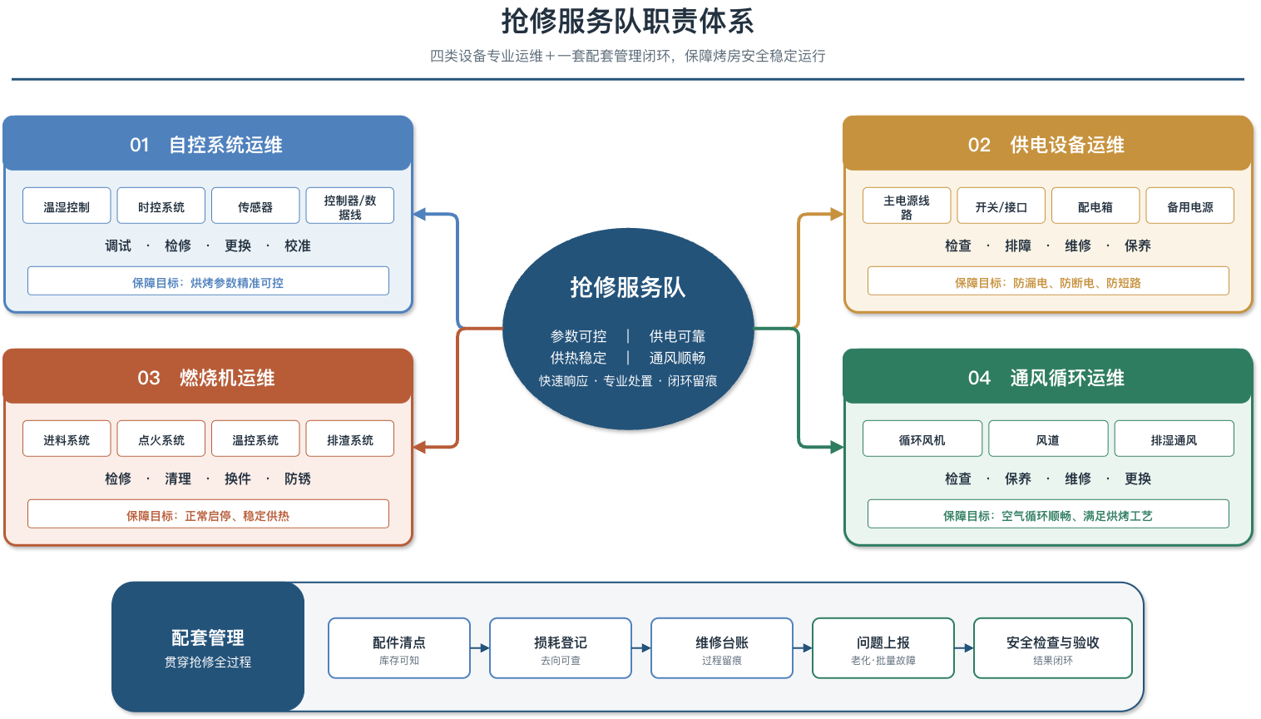
4队② 长效机制：有人管、有钱管、有标准
队伍、资金、流程三层保障，把一次上线变成长期运营
1363栋
统筹管护
81%
在用烤房覆盖
近190万元
运维基金
建档
巡检
报修
派单
处置
验收
回写
机制不散、服务不断、数据不丢

Slide 18
一个烤季，结果说话
340+预警 ｜ 48次调剂 ｜ 1363栋统筹 ｜ 81%覆盖 ｜ 近190万基金
2442座
48次
18次
建档 + 健康评估
烤房调剂
突发抢修全部 <3h
0.38h
96.8%
¥
16条工单平均响应
531份问卷综合满意度
系统记录
决策留痕
340+预警 ｜ 48次调剂 ｜ 1363栋统筹 ｜ 81%覆盖 ｜ 近190万基金

Slide 19
总结：一套“智烤管家”，把三难变成一个闭环
1库见底 · 2模决策 · 3智落地 · 4队长效
4
队长效
3
智落地
2
模决策
1
库见底
让每一座烤房，都有一份可计算、可调度、可运维、可决策的健康档案
从“经验管房”走向“数智管家”
核实当地数据口径、调整设施参数后，可向其他产县复制推广

Slide 20
一套“1234”解决方案
4
队长效
3
智落地
技术｜抢修｜养护｜综合
2
模决策
智用｜智投｜智管
1
库见底
健康评估｜发展导引
一房一档｜底数清楚
从“借不到、修不准、问不清”，走向“看得见、算得清、管得住”

Slide 21
1库见底：把2442座烤房变成“可计算资产”
一页讲清：怎么采、怎么判、怎么归档、怎么持续更新
2442座
22个应用
6类报表
全口径建档
低代码采集
业务分析
第一步：现场采集
第二步：统一判定
第三步：一房一档
采
判
档
手机拍照 / GPS / 表单
4大部位 · 18个关键部件
正常 / 损坏 / 缺失
名称、坐标、缺失项同步校验
基础信息 / 部件状态
使用、维修、评价统一归档
采得到
判得准
查得清
业务持续回写： 调剂、报修、验收、评价发生一次，档案更新一次，后续模型直接调用同一套数据。
18个部件完整建档 · 12个关键部件进入健康模型计算
记忆点｜不是再做一张表，而是把“做业务”本身变成持续产数。
05/20

Slide 22

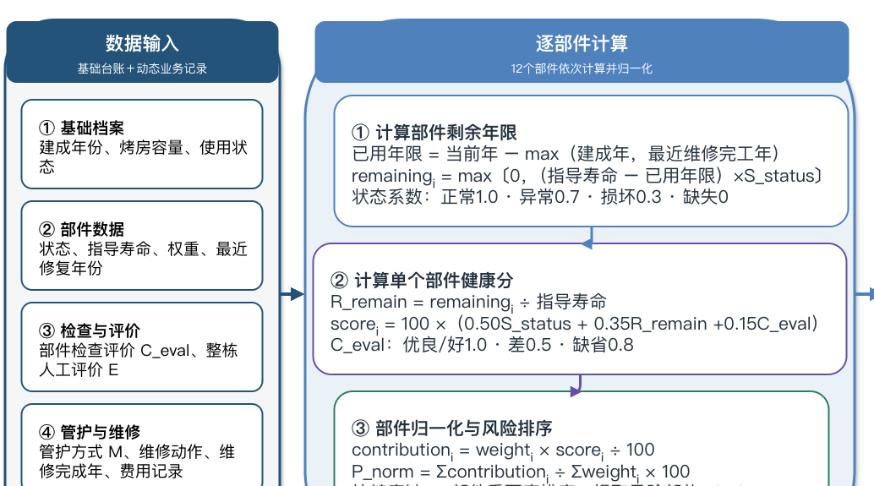




健康模型第一步：12个部件先统一“体检尺度”
先把部件算清楚，再谈整栋烤房健康
12
看状态
正常 / 损坏 / 缺失
关键部件
AHP
看寿命
房龄 / 维修 / 指导寿命
专家经验 → 可复查权重
看现场
检查 / 记录 / 管护
输出｜部件健康得分 + 剩余年限
创新点：把“不同人怎么看”统一成同一套部件评价尺度。
先算部件，才能算整栋。
06/20

Slide 23
健康模型第二步：80·10·10算出整栋健康分
三个来源，一套统一评分
80%
10%
10%
+
+
部件健康
管护制度
现场评价
12个关键部件加权
制度执行与日常管护
现场检查与人工评价
= H 整栋健康分
优良
良好
一般
预警
危险
90–100
75–89
60–74
40–59
0–39
60分 是重点研判线，低于60分进入预警/危险清单。
评委记住：80·10·10，把“好不好”从经验判断变成统一尺度。
07/20

Slide 24
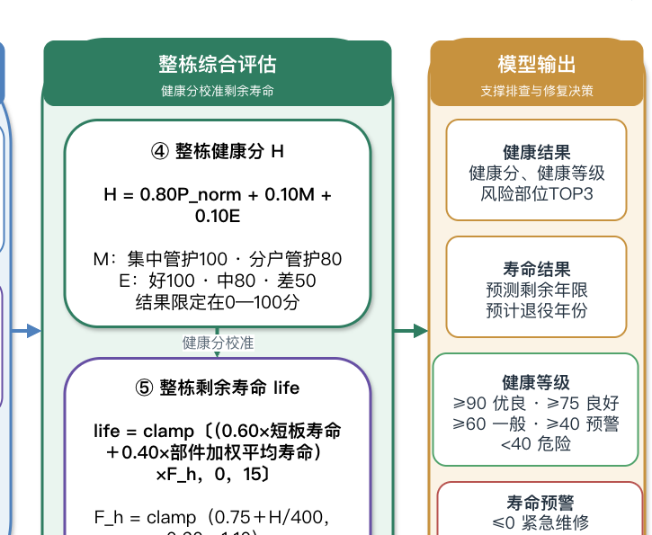





健康模型第三步：预测寿命，排出维修优先序
不是只看今天多少分，还要回答未来还能用多久
威布尔
建立部件寿命基线
部件分层约束
维修复衰
健康校准
年限收缩
剩余寿命
预计退役年
风险部位
维修优先序
还能用多久
什么时候退出
哪里先坏
哪栋先修
技术创新：从“今天多少分”继续算到“未来还能用几年、哪里先坏、哪栋先修”。
从被动抢修，变成提前预警、靶向维修。
08/20

Slide 25


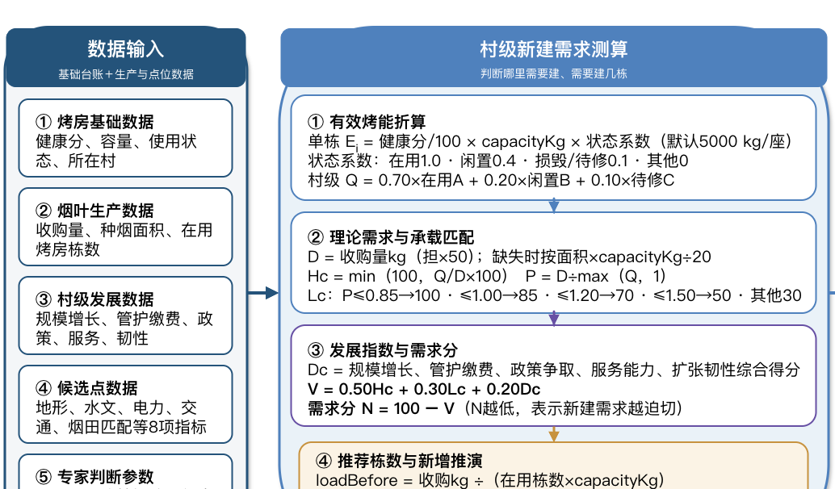
发展模型第一步：把“栋数”折算成“有效烤能”
模型①的健康结果，直接进入模型②
×
×
Q
健康分
容量
使用状态
当前健康状态
单栋设计能力
在用 / 闲置 / 可调剂
村级有效供给
每栋折算后，再汇总到村
关键变化： 不再“数栋数”，而是算真正能承担烘烤任务的供给。
双模咬合｜健康模型输出 → 直接成为发展模型输入
先算“能用多少”，再讨论“要不要建”。
09/20

Slide 26

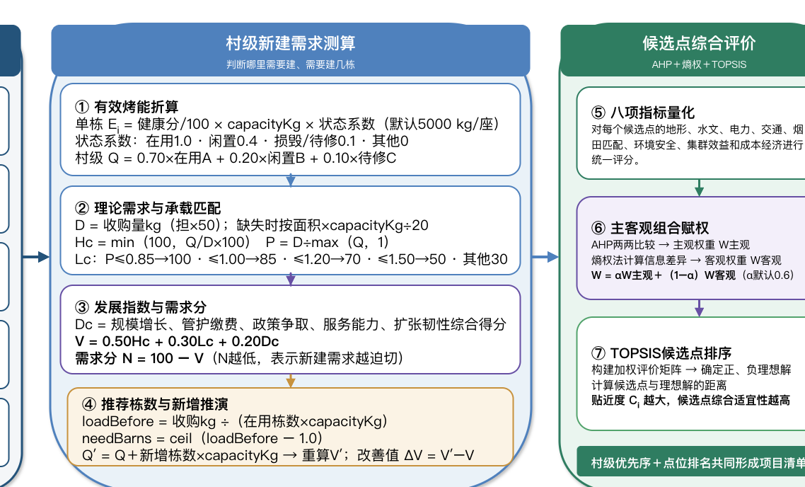
发展模型第二步：用供需差识别“真实缺口”
数量少不等于一定要建，供给不足才进入论证
Q
D
Q < D
有效供给
识别真实缺口
理论需求
健康 × 容量 × 使用状态
收购量 / 种烟面积测算
再叠加：设施承载压力 + 村级发展条件 → 形成发展需求判断
先证明“真缺口”，再进入新建论证。
10/20

Slide 27



发展模型第三步：TOPSIS选点，情景沙盘定栋数
最终只回答两个问题：建在哪里？建多少？
建在哪里？
建多少？
TOPSIS
情景沙盘
地形 · 水文 · 电力 · 交通
烟田匹配 · 安全 · 集群效益 · 成本
1栋
先增加一个点
3栋
AHP + 熵权确定权重，越接近理想点，排名越靠前
重新计算供需
5栋
直到够用不浪费
一句话决策规则： 先调剂、再修复；修后仍有结构性缺口，才新建。
11/20

Slide 28
3智落地：模型算完，更要真正跑起来
管理部门、烟农 / 技术员、合作社 / 管护队各有自己的业务入口
02
03
01
智投
智管
智用
修复清单
派单处置
找房调剂
巡检养护
一键报修
点位推演
投入复盘
评价回写
进度反馈
业务发生
数据回库
模型再算
决策优化
智用把服务送到烟农手里，智投把模型变成决策清单，智管把结果沉淀回数据
12/20

Slide 29
3智① 智用：找房、报修，不再靠一圈电话
周边烤房可查、维修过程可见、评价结果回写
02
03
一键报修
04
评价回写
01
找空闲房
预约调剂
现场录屏 00:25
预约调剂 · 一键报修 · 进度闭环
18次报修
全部<3h
双向评价
真实记录
闭环处置
结果回写
13/20

Slide 30
3智② 智投：投入有据可依，布局贴合需求
双模研判直接形成年度升级清单和新建点位建议
02
缺口识别
03
选址推演
04
效果复盘
01
存量体检
真实决策界面
340+
低于60分预警对象
先盘活存量
再精准修复
仍有缺口才新增
从“凭感觉”变成“凭数据”，让资金投到最该投的地方
14/20

Slide 31
3智③ 智管：让每一座烤房都有可追溯的生命周期
从建档、巡检、维修到评价回写，全部沉淀为长期资产数据
01
建档
02
巡检
一房一档 / 责任到人
状态更新 / 风险发现
全生命周期档案
数据不断档 · 责任不断链
04
评价回写
03
维修
验收评价 / 数据回写
工单闭环 / 备件留痕
智管不是管一次，而是让数据、责任和资金跟着烤房走完整个生命周期
15/20

Slide 32
4队① 四支队伍：线下有人接住，服务才真正闭环
烟叶调制、紧急抢修、日常管护、综合管理，各司其职又协同联动
真实现场
01
烟叶调制队
烘烤组织 / 技术指导 / 现场服务
02
紧急抢修队
故障响应 / 配件调度 / 应急处置
03
日常管护队
巡检养护 / 隐患发现 / 数据更新
04
综合管理队
统筹协调 / 验收评价 / 基金管理
从“平台有人用”，走向“服务有人接”
16/20

Slide 33
4队② 长效机制：有人管、有钱管、有标准
队伍、资金、流程三层保障，把一次上线变成长期运营
1363栋
统筹管护
81%
在用烤房覆盖
近190万元
运维基金
建档
巡检
报修
派单
处置
验收
回写
机制不散、服务不断、数据不丢
17/20

Slide 34
一个烤季，结果说话
340+预警 ｜ 48次调剂 ｜ 1363栋统筹 ｜ 81%覆盖 ｜ 近190万基金
2442座
48次
18次
建档 + 健康评估
烤房调剂
突发抢修全部 <3h
0.38h
96.8%
¥
16条工单平均响应
531份问卷综合满意度
系统记录
决策留痕
340+预警 ｜ 48次调剂 ｜ 1363栋统筹 ｜ 81%覆盖 ｜ 近190万基金
18/20

Slide 35
总结：一套“智烤管家”，把三难变成一个闭环
1库见底 · 2模决策 · 3智落地 · 4队长效
4
队长效
3
智落地
2
模决策
1
库见底
让每一座烤房，都有一份可计算、可调度、可运维、可决策的健康档案
从“经验管房”走向“数智管家”
核实当地数据口径、调整设施参数后，可向其他产县复制推广
19/20

Slide 36
谢谢聆听
聚数成方 · 一脉致远
智烤管家，让每一座烤房发挥最大价值！
A：聚数成方 —— B：一脉致远 —— 合：智烤管家，让每一座烤房发挥最大价值！
湖北烟草创客大赛 · 决赛发布
20/20

Slide 37
谢谢聆听
聚数成方 · 一脉致远
智烤管家，让每一座烤房发挥最大价值！
A：聚数成方 —— B：一脉致远 —— 合：智烤管家，让每一座烤房发挥最大价值！
湖北烟草创客大赛 · 决赛发布

